Slide 1
Mul-O气味交互平台开发
简易开发文档

Slide 2
目 录
CONTENT
01
02
简介
接口对接
03
问题上传

Slide 3

简介

Slide 4
简介
Mul-O平台
Mul-O平台是一个正在持续开发的平台
在本次工作坊中，Mul-O平台将会实时根据用户需求随时更新
问题提交
用户可以将使用时遇到的问题实时提交至平台
接口对接
平台基于rest framework，期望满足所有平台的对接需求
协同支持
将你的想法分享，我们将持续为您服务

Slide 5
接口对接

Slide 6
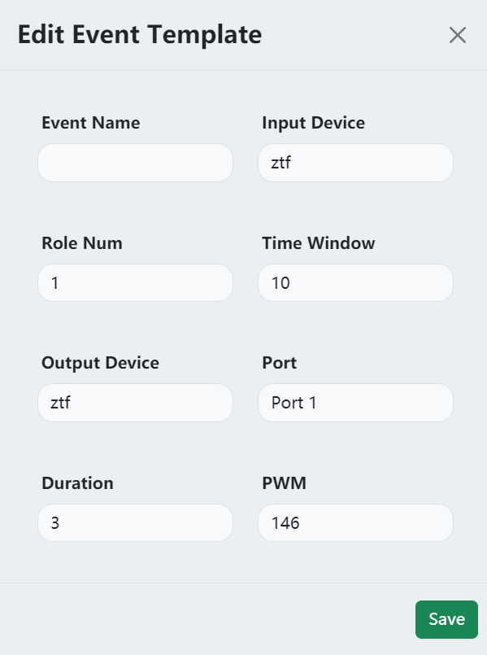
上传接口
上传json
json
您可以通过多种平台上传json
在网页中创建Event后，您需要通过json来与服务器交互
服务
服务

Slide 7
上传接口
具体json请求格式如下：
uid：基于您创建的账户给出的唯一用户标识
eventname：基于您创建的事件的名称
如：
{
"eventname": "太好听了8",
"uid": "your_uid_here"
}
请注意，该方法的效率较低。您也可以通过获取eventid来进行请求（具体方法见开发文档）
json
服务

Slide 8
问题上传

Slide 9
问题上传
更新服务
服务器代码更新
答复
开发
获得开发人员联系
开发人员进行快速开发
获取支持
用户可获取相关技术支持
提交问题
提交详细需求
填写问卷，提交问题（例如开发支持、软件问题等）
根据开发人员的答复提交详细需求

